Slide 1
Поделки из пластилина

Slide 2
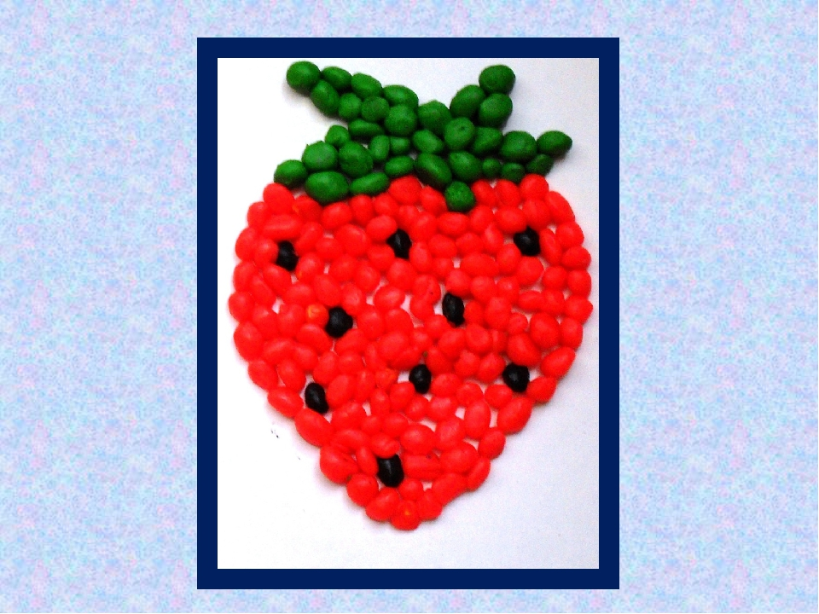

Slide 3


